Slide 1
Informe Actual- IGC

Slide 2
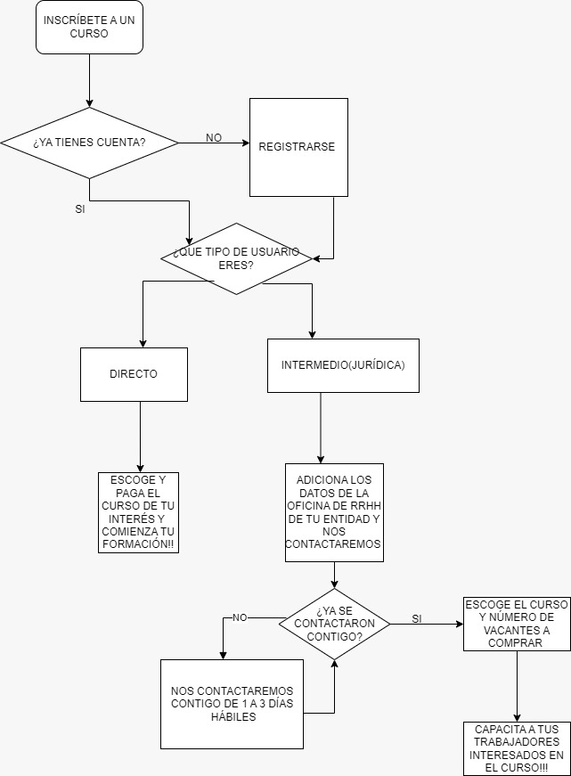
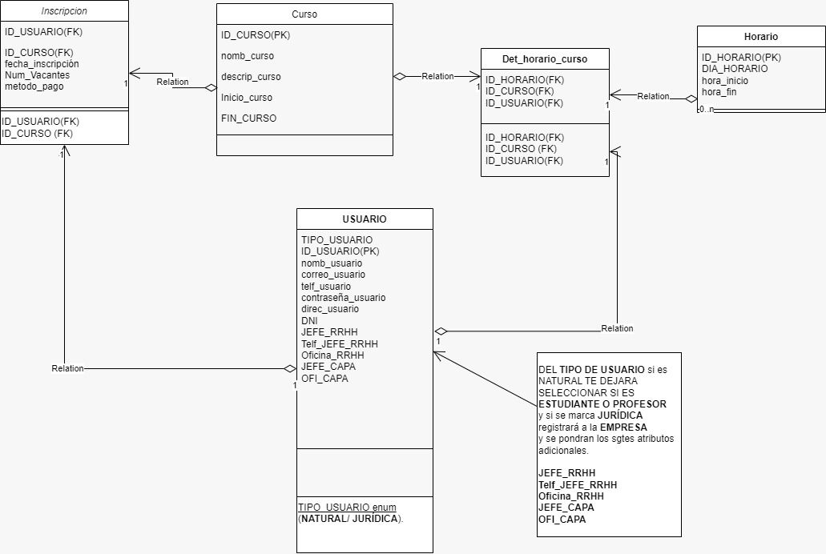
Cronología
Se presentó como referencia un diagrama de flujos y una base de datos que va a permitir ver el funcionamiento de la página correspondiente.

Slide 3
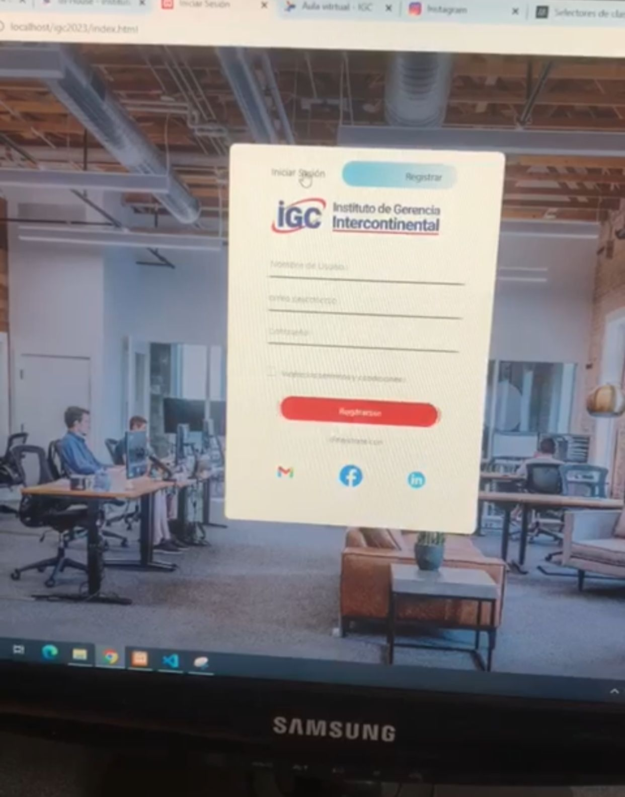
Se empezó a diseñar la interfaz para poder definir al 100% el funcionamiento y el método de almacenado que llevará la página. Para esto se tuvieron que instalar programas como Visual Studio Code y XAMPP, el primero con las extensiones correspondientes para que identifique el lenguaje en el que se desarrollará la página, en nuestro caso será PHP, Alojamos el proyecto dentro de la carpeta htdocs que está dentro de del Disco C: en la carpeta Xampp1. Como primera maqueta tendemos esto:

Slide 4
Después de generar al completo toda la interfaz de usuario, se creo una BD (Base de Datos) en PhpMyAdmin, un apartado de base de datos brindado por XAMPP; de esta forma vamos a poder crear conexiones entre la web y la BD. Se intento crear tablas relacionadas para generar una doble verificación. Después de varios errores se decidió reconfigurar el formulario de obtención de datos del cliente.
Se reformuló toda la web para una correcta obtención de datos del cliente, creando así una interfaz super intuitiva, en la cual trasladamos todos los campos requeridos por cada petición, y agregando los atributos necesarios a la BD para que concuerde con los datos que se obtendrán y se insertarán desde el formulario.
Se presenta la interfaz de usuario, que se compone de un Login, aún sin validaciones. Por Otro lado se presenta también el índice de Registro de datos del cliente, en la cual se podrá identificar si el usuario es independiente o empresarial/corporativo, esto es necesario para saber con quien se contactará IGC.

Slide 5
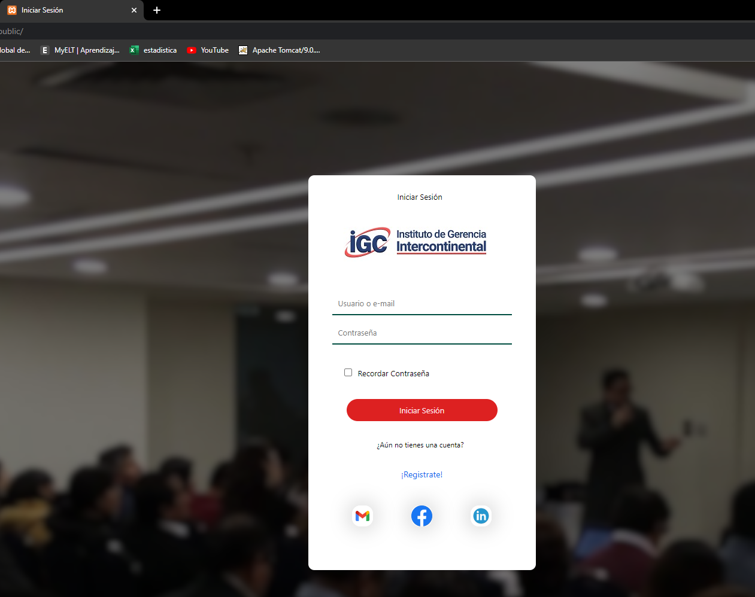
A petición del jefe, se insertó un campo correspondiente a cursos, el cual llevará dentro de sus características el poder seleccionar entre los varios diplomados, especializaciones, cursos, congresos y programas In-House que brinda IGC como entidad de formación. A continuación se presenta como queda la interfaz hasta el momento:

Slide 6
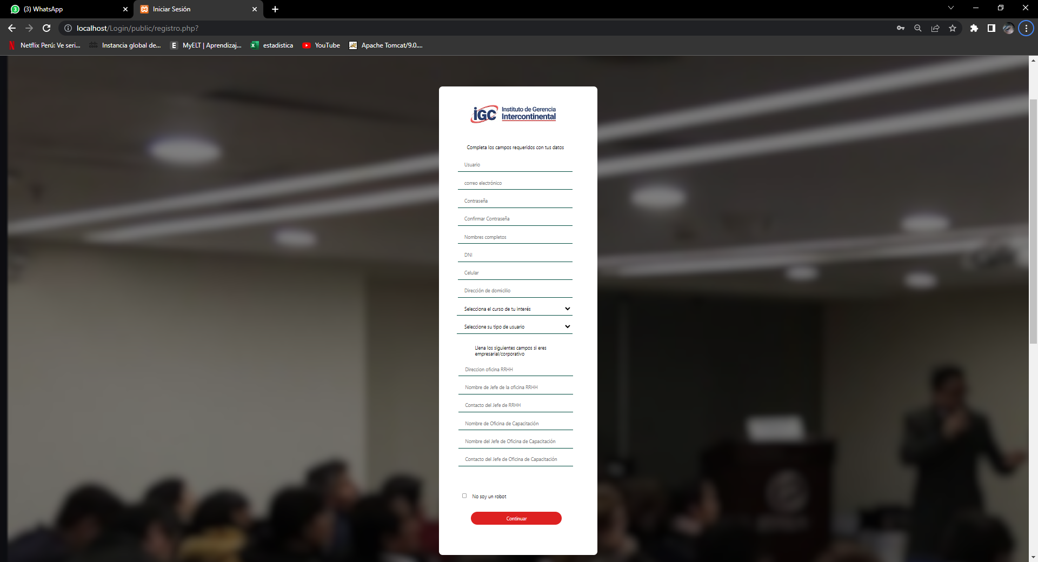

Slide 7
Presentada la interfaz al jefe se procedió a crear las conexiones nuevamente entre la web y la B, para esto se creo una carpeta config dentro del proyecto, la cual tendrá este archivo llamado conexiondatos.php, la cual tiene las credenciales de localhost(servidor/host), root(usuario), la contraseña está vacia al trabajar en localhost(password), login_igc_registro(nombre de la BD) , tomar en cuenta que estas credenciales cambian dependiendo de las credenciales que brinda Cpanel, de esto se encarga el que subirá la web al host de la empresa IGC.
Una vez hecha la conexión se verificó la conexión dando respuesta positiva.
Dada la respuesta positiva se creo un archivo registrar_datos.php el cual tendrá la consulta de inserción de datos desde el formulario hasta la BD correspondiente (login_registro_igc) hacia la tabla datos que tiene los atributos.
De siguiente paso, se empezó a realizar una prueba de almacenado con errores de sintaxis dentro del archivo registrar_datos.php, se procedió a corregir el error con éxito.
Recalcando un punto, el usuario después de colocar sus datos personales, procede a seleccionar el curso/diplomado/especialización/In-House de su preferencia, posterior selecciona si es Independiente o empresarial/corporativo, Si selecciona empresarial/corporativo tendremos que ingresar los datos que se indican en el mismo registro, los cuales serian los contactos necesarios al área de RR.HH. de la empresa en la que labora el usuario.
Se procedió a encriptar la primera contraseña y se dejó la confirmación de la contraseña sin encriptación para recuperar la contraseña en caso de perdida por el usuario.

Slide 8
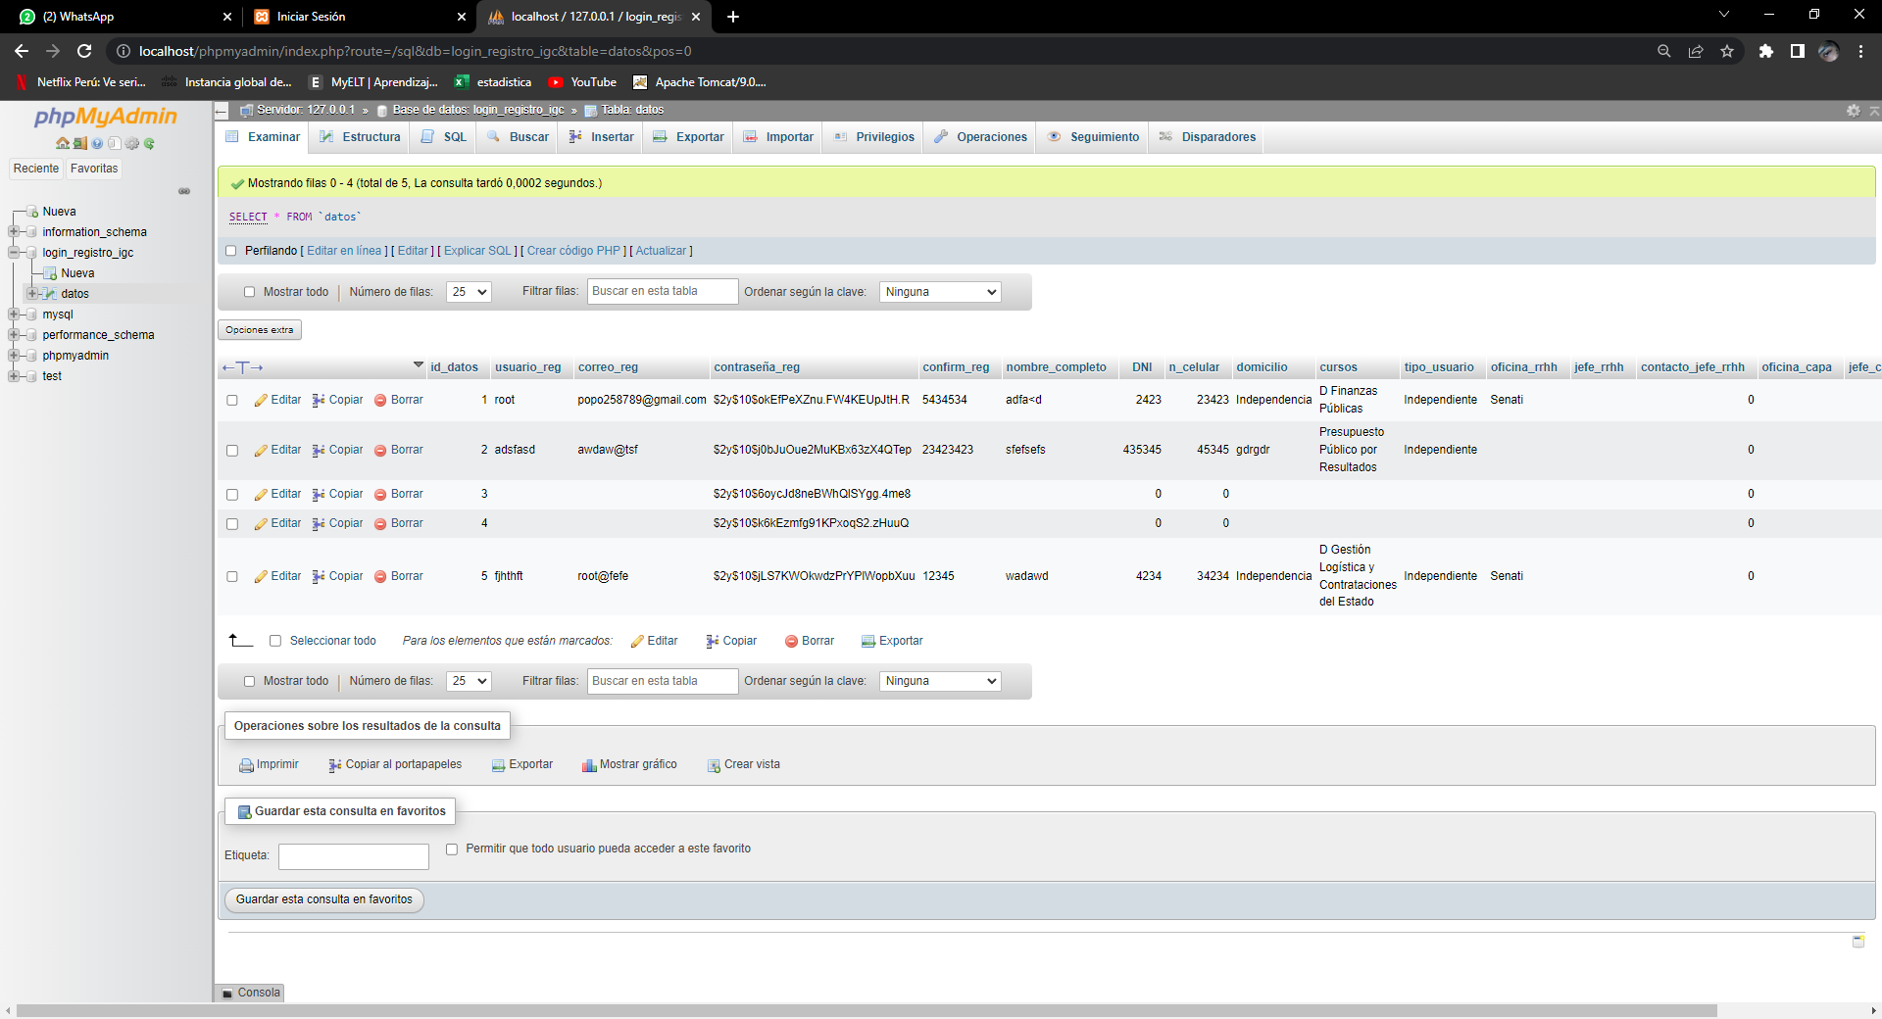

Slide 9
Después de la inserción de datos se procedió a crear una validación para el apartado de Login, el cual por consiguiente lo que tiene por tarea es verificar dentro de la BD si el usuario existe o no existe, si es que existe su trabajo será retornar ala ruta especificada que como meta debe de ser el aula Virtual, pero por trabajo de área local creamos un archivo Inicio.php.
Para las validaciones se crearon los siguientes archivos LoginAuth.php y InicioSesion.php la cual a través de código estará validando datos necesarios como la ID del usuario que se genera automáticamente una vez se registra y el nombre completo del usuario, si estos datos coinciden con el nombre de usuario y contraseña registradas se le permitirá el acceso a la ruita especificada(Aula Virtual).

Slide 10
Tras varias pruebas el código no validaba las credenciales, se reformulo el código con otro método de validación de datos dando éxito.
Una vez terminadas las pruebas correspondientes se verificó el funcionamiento de corrido de todo el sistema con éxito.
Se intentó colocar la página en un host gratuito, ya que no se tenia acceso al Cpanel para realizar los cambios correspondientes en el host del cual la empresa tiene propiedad, se obtuvieron errores de credenciales ya que al ser un host gratuito las herramientas que se brindan son limitadas, por ende habría que tener acceso al Cpanel de la empresa o pagar un host distinto y colocar las credenciales correspondientes del host. En un punto anterior se detallaron las credenciales que se deben de colocar. Posterior se presenta un video de como funciona toda la página en general.

Slide 11
Tras un periodo de tiempo de prueba de error del código en el HOST gratuito se mantuvo la hipótesis de que era por las limitaciones del host; no obstante, Se acaba de encontrar el error y se brindó una solución. La solución al problema radicó en el tipo de conexión, tras un periodo de investigación se dedujo que la bd de 000webhost es una bd que prefiere definiciones más específicas y no tan globales como la que se desarrollo en el local host, se realizó el ajuste a un método de conexión PDO siendo más estrictos con la consulta lo que permitió la correcta inserción de los datos a través del host en línea.
Una vez hecho se pudieron observas algunos errores de sintaxis que se corrigieron a la brevedad.
Con los cambios hechos se procedió a probar la página dando una efectividad del 100%
Tomar en cuenta que las pruebas pertinentes se vienen haciendo en mi computador hay que traspasar estos datos a las oficinas de IGC para salvaguardar los cambios dentro de su propia cuenta de 000webhost.
Para la validación de datos en la parte de Login el archivo de conexión de este tendrá que ajustar a los parámetros del chamilo.
Se ajustaron los parámetros necesarios para la validación dentro de el host local, para ello se tuve que volver a adaptar el código para hacerlo compatible con el tipo de conexión que se estableció(conexión.php, recordar que este archivo maneja la conexión y almacena las credenciales hacia la Base de datos ).
Una vez ajustados los parámetros dentro del host, se obtuvieron algunos errores mínimos de sintaxis que al corregirse se ajustaron correctamente al código de conexión dando efectividad a la validación de datos almacenados en la base de datos.
Se detalla a continuación que el usuario debe primero registrarse para que sus datos correspondientes se inserten en la base de datos, de esta forma al querer iniciar sesión le permitirá acceder a la ruta final de destino con las credenciales con las que cuenta.(Aula Virtual). El link a la página está al final del documento.

Slide 12
Se realizo la marcación de detalles, eliminando algunos campos señalados
Se cambiaron textos y una selección en el tipo de usuario por Empresa/Institucional y la frase de la parte baja que muestra indicación de completar campos se cambiará por Llene sus datos institucionales o corporativos
Se editaron algunos campos en la parte corporativa(datos) con solo teléfono, correo, oficina de RRHH y oficina de Capacitación para que el usuario no sienta tedioso el llenado de datos, en los dos últimos campos mencionados el usuario colocará el contacto del responsable para poder comunicarse de manera directa con el área correspondiente.

Slide 13
Actualizaciones de estado de página
Se creo una BD en cpanel de igual forma que se hizo en el hosting gratuito 000webhost
Se traspaso la BD de 000WEBHost al Cpanel
Se creó un subdominio en Cpanel
En este subdominio se va albergar la misma página
Se almacenó la página en el subdominio
Para vincular la página creada hay que realizar un cambio en el vinculo que tiene el botón “SOLICITAR INFORMACIÓN” de la página principal.

Slide 14
Esta página principal está administrada en wordpress
El vinculo se reemplazará por el actual en oficina
Se descargó Chamilo en mi pc
La instalación de Chamilo es sencilla debido a los componentes del framework
Para albergar este framework se hará el mismo procedimiento que al albergar la pagina de “SOLICITAR INFORMACIÓN”
Se creó un subdominio exclusivo para Escuela en el apartado del Aula Virtual
En este subdominio se va a almacenar el Aula virtual
Debido a que escuela e instituto comparten el mismo Aula Virtual se deberá cambiar el link desde el administrador WordPress de Escuela

Slide 15
Una vez actualizado el formulario de la página, se subió al hosting de la página y actualmente está en funcionamiento con un link directo desde la página principal de IGC.
Se creo el aula virtual de Escuela de gerencia y gestión y también a través del hosting se instaló y configuró el framework de e-learning .
Se creo una redirección en la página de escuela de gerencia y gestión
Actualmente las página están en funcionamiento sin ningún inconveniente.
Se creó una red LAN que va a permitir poder almacenar los datos de las pc’s en un “modo compartido”, de esta forma se va a poder almacenar los datos en simultaneo y sin necesitar de un pendrive.

Slide 16
Se implementaron ChatBots en la página de IGC y escuela de gerencia y gestión, de esta forma podremos saber más sobre los clientes que quisieran contactarnos.
Se le aplicó IA para un mayor entendimiento de las acciones del ChatBot, y se creo su red neuronal para que sepa las acciones correspondientes a seguir dependiendo de las respuestas o dudas del cliente(enfocado a captar información de contacto para brindar promociones e información sobre los cursos).
Se rellenó la base de datos general del drive con la información correspondiente a cada entidad de la misma.
A esta misma se le implemento un filtro para buscar la información de mejor manera.
Actualmente, se investiga la elaboración de un sistema de asistencias con registros de la misma relación.
Para ingresar al panel de TIDIO CHATBOT es solamente ingresar al WordPress de cualquier pagina (‘IGC’ o ‘escuela’) y en la barra lateral de navegación en las ultimas pestañas está el apartado de Tidio

Slide 17
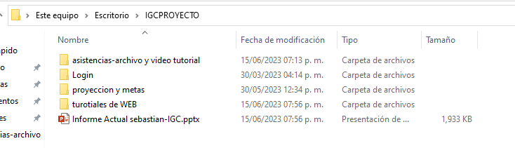
Las credenciales para la asistencia se encuentran en la carpeta ‘asistencias- archivo y video tutorial’
Los videos explicativos de ingreso a cualquier plataforma desarrollada por mi están descritos en la carpeta ‘TUTORIALES WEB’

